Slide 1
Selezione assistita
Selezione positiva: selezionare i genotipi che possiedono uno specifico carattere in base all’associazione di tale carattere con un marcatore molecolare
Selezione negativa: ridurre il contenuto di genoma indesiderato selezionando sulla base di marcatori molecolari specifici per quel genoma

Slide 2
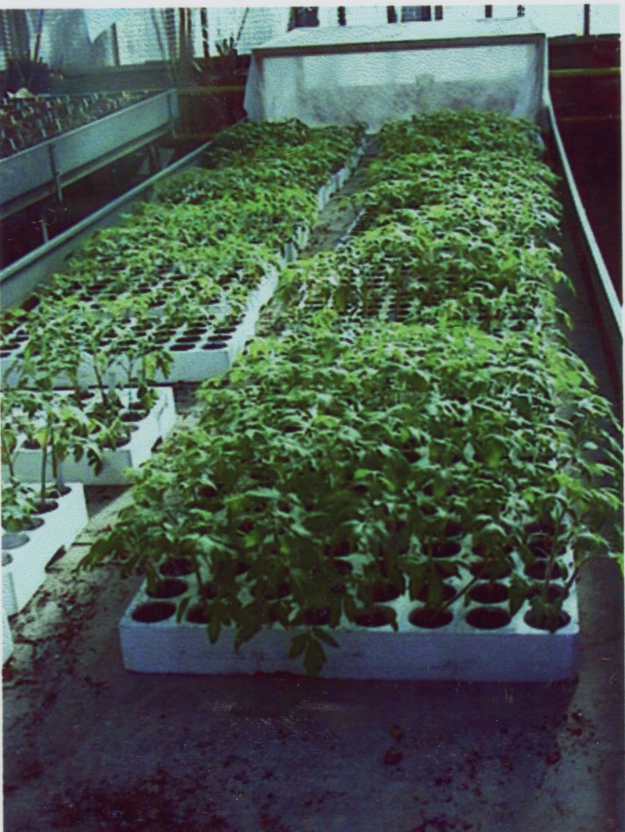
Selezione
precoce
MM
1 cM
Lycopene

Slide 3
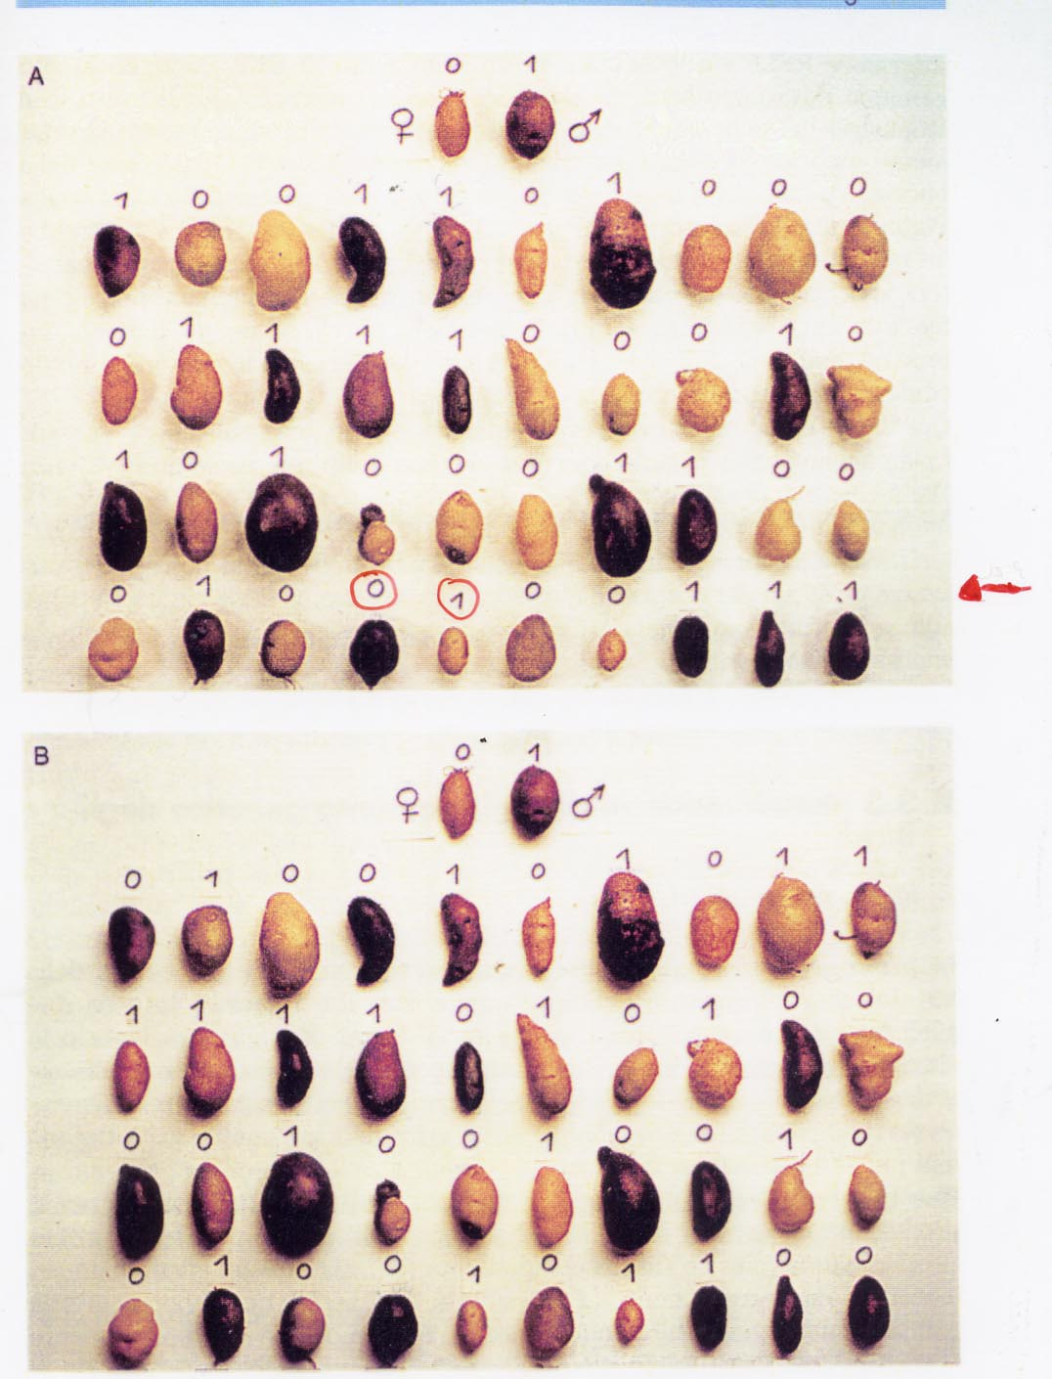
Marcatore associato
al colore
della buccia

Slide 4
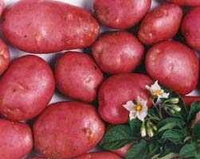
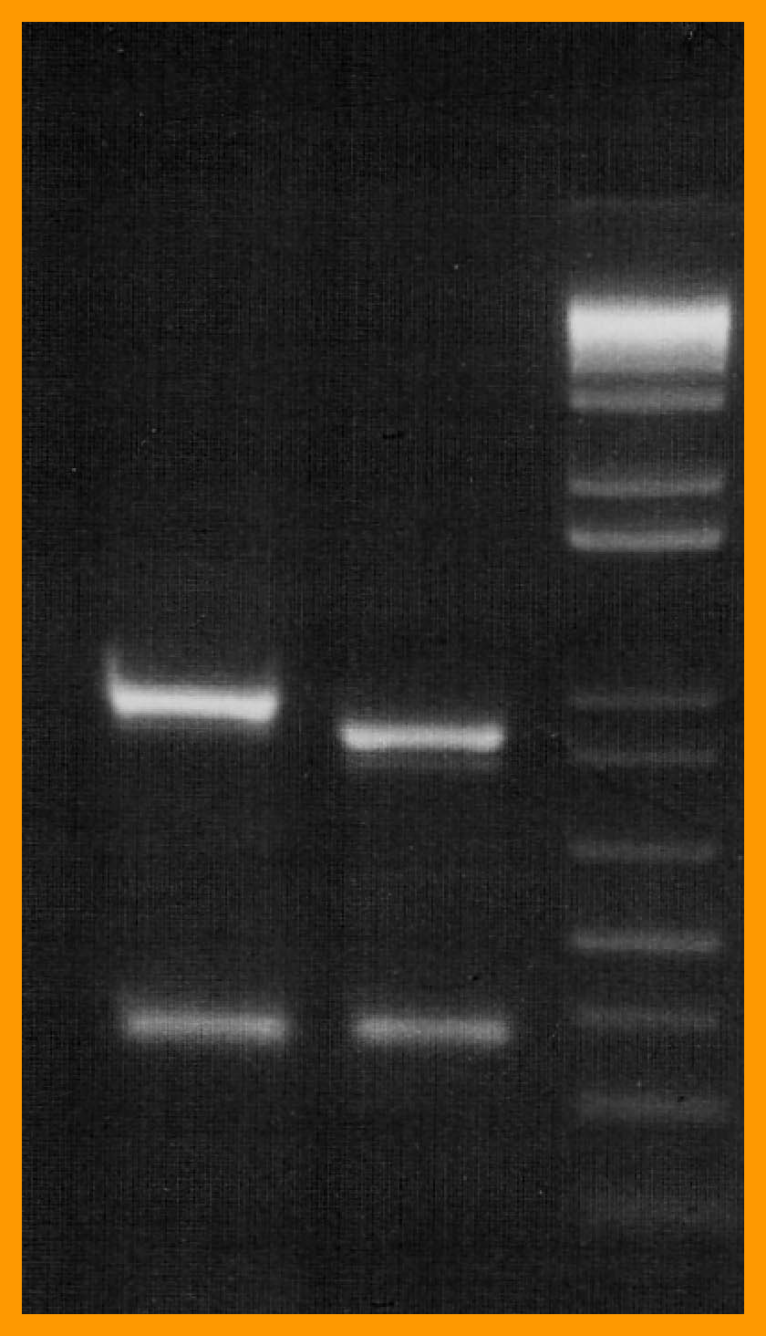
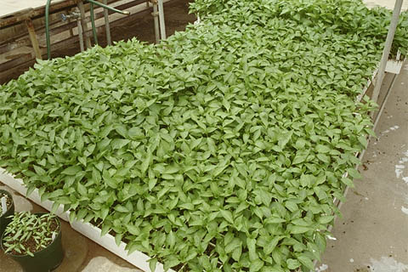
La selezione precoce
Buccia gialla
Buccia rossa

Slide 5
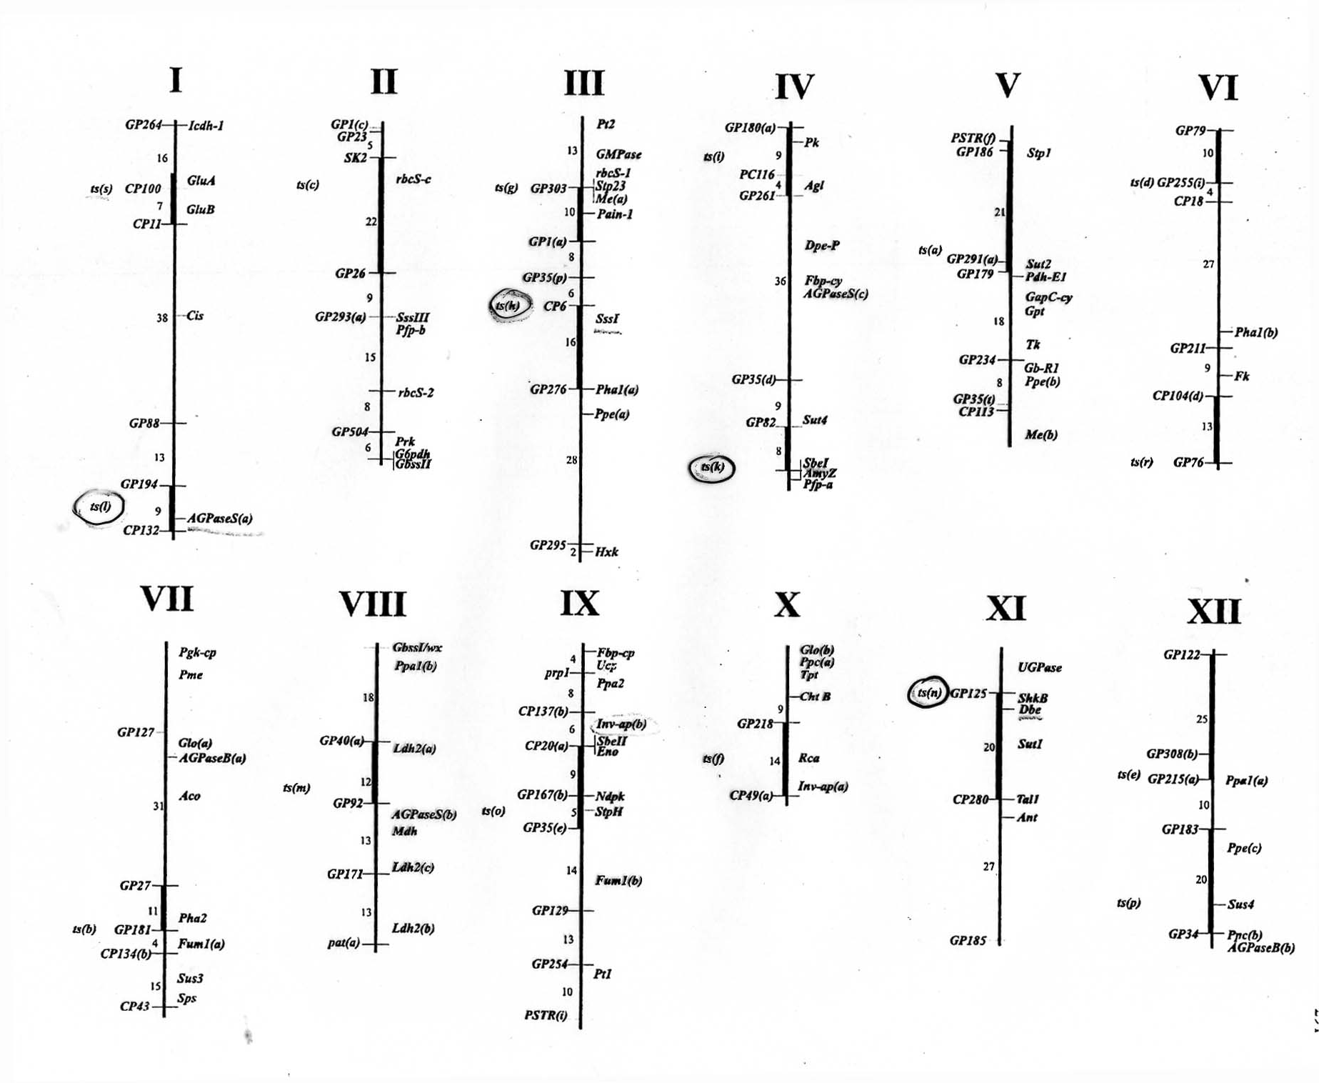
Marcatore
polimorfico
Gene di resistenza a patogeno

Slide 6
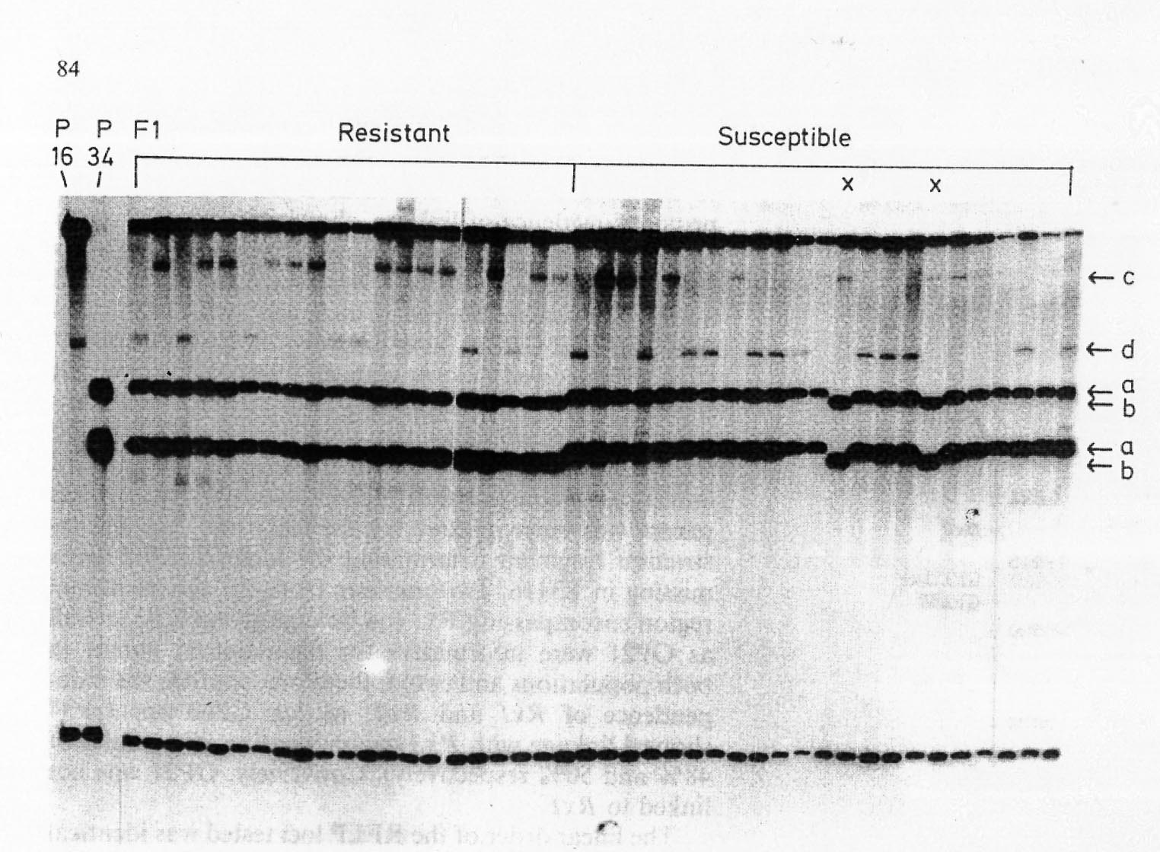
MARCATORE ASSOCIATO
A GENE DI RESISTENZA

Slide 7
Reincrocio
Varietà coltivata x Specie selvatica
F1 x Varietà coltivata
BC1 x Varietà coltivata
BC2 x Varietà coltivata
BC3 x Varietà coltivata
..........

Slide 8


Reincrocio assistito
Genitore ricorrente
rr
Genitore
donatore
RR
X
F₁
Rr
X
rr
F₁BC₁
Rr & rr
Analisi molecolare
X
Parentale ricorrente
F₁BC₅
Rr & rr
X
F₂BC₅
RR, Rr & rr
Prove di campo
Notes:
16

Slide 9
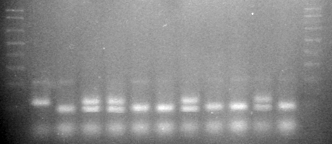
Selezione assistita
con marcatore CAPS
RR (Stevens)
BC₂
Ladder 1 kb
rr (147)
Rr
Rr
Rr
Rr
rr
rr
rr
rr
rr
Resistenza a TSWV

Slide 10
Selezione assistita
Selezione positiva: selezionare i genotipi che possiedono uno specifico carattere in base all’associazione di tale carattere con un marcatore molecolare
Selezione negativa: ridurre il contenuto di genoma indesiderato selezionando sulla base di marcatori molecolari specifici per quel genoma

Slide 11
BC1
Specie selvatica
Varietà coltivata

Slide 12
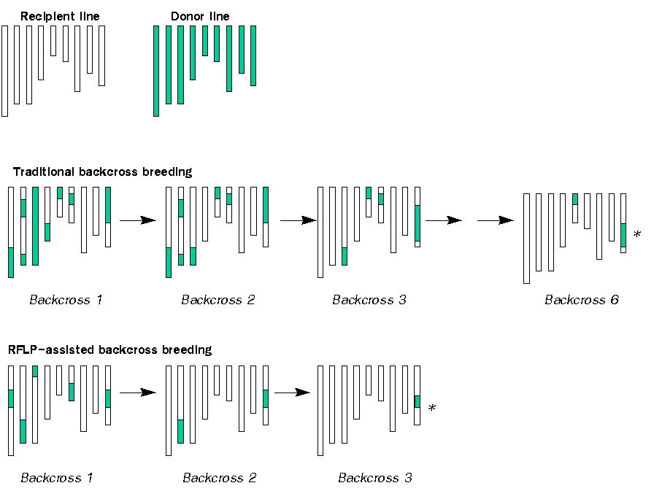

Slide 13
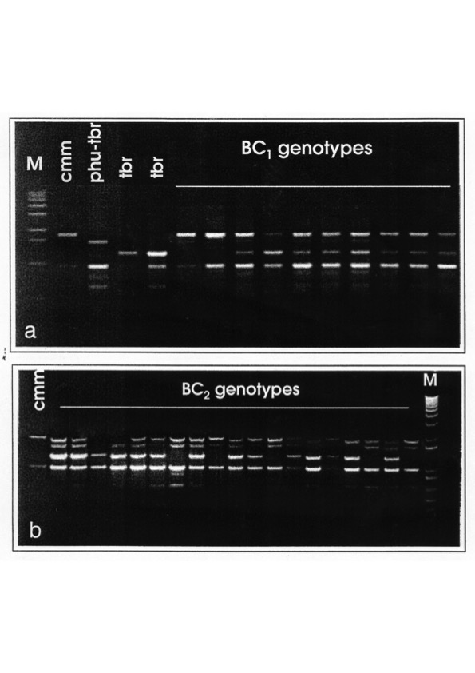
Analisi con marcatore RAPD cmm-specifico su progenie BC1 e BC2 dopo reincrocio

Slide 14
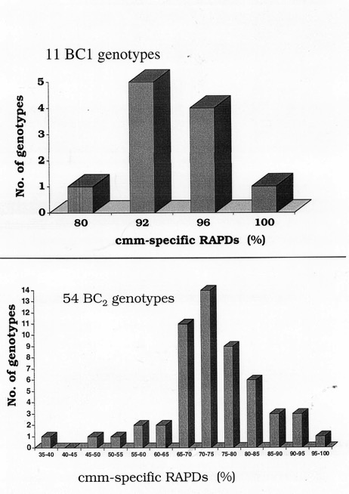

Slide 15
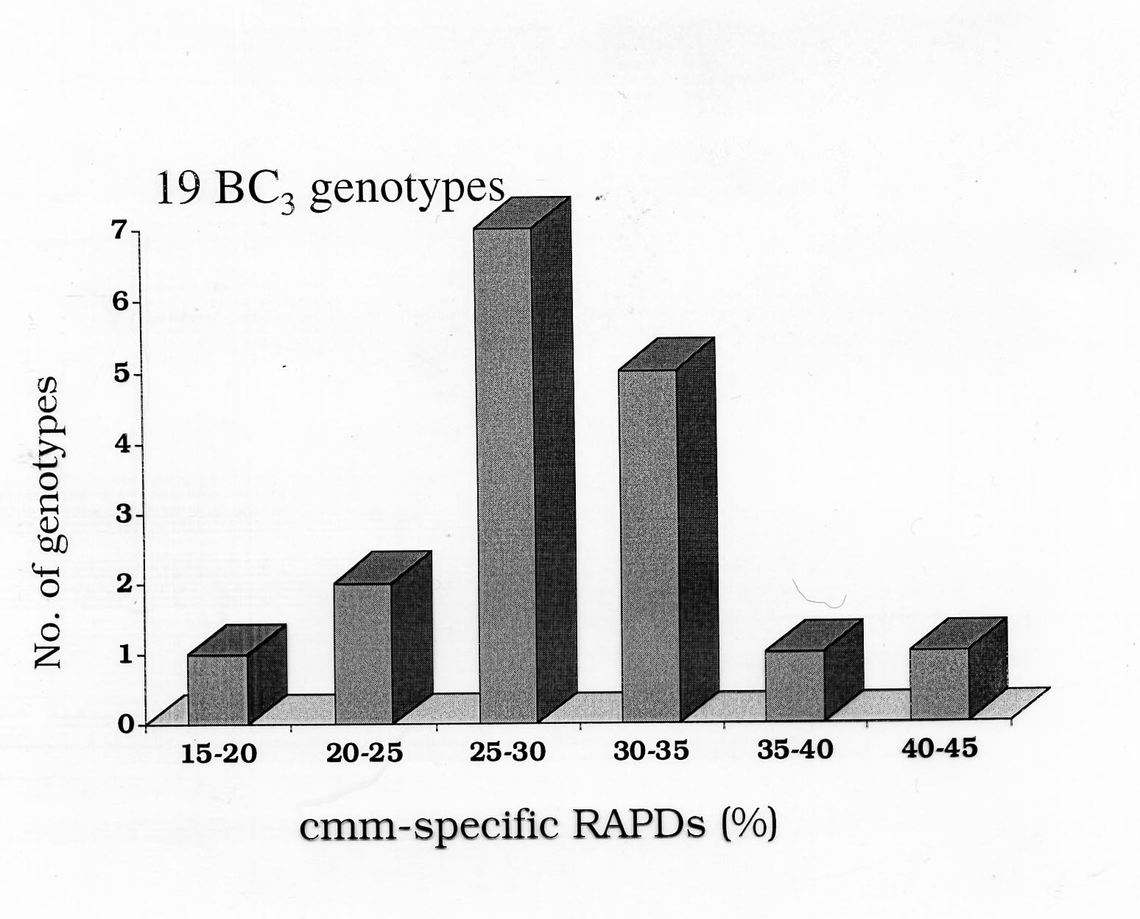

Slide 16
Marcatore migliore per la selezione assistita
Codominante
Riproducibile e trasferibile
Tecnologia semplice e automatizzabile
Costi ridotti

Slide 17
Vantaggi dell’uso del marcatore nella selezione rispetto al gene
Gene a manifestazione tardiva
Gene recessivo
Gene che richiede un test per essere evidenziato

